Slide 1


Tự nhiên và xã hội
Tự nhiên và xã hội
Ôn tập chủ đề về

Slide 2



Khám phá

Slide 3
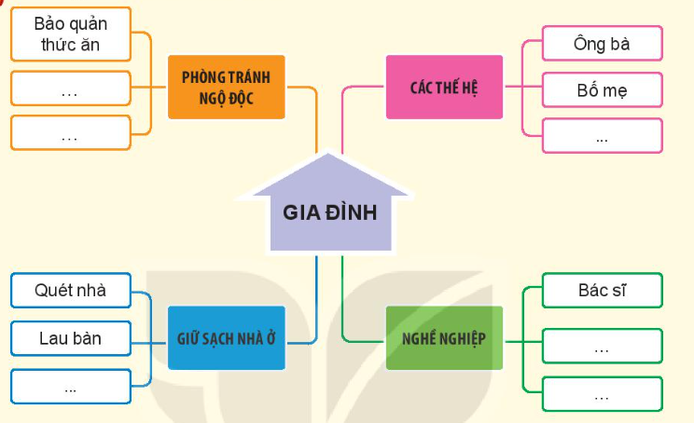
Bài 1: Cùng hoàn thành sơ đồ sau:

Slide 4



Các em hoạt động nhóm 4 hoàn thành bài tập 1 vào bảng nhóm!

Slide 5

Bài 1: Cùng hoàn thành sơ đồ sau:
Ăn chín, uống sôi
Sử dụng thuốc theo đúng hướng dẫn của bác sĩ
Con cái
Giáo viên
Tưới cây
Kĩ sư

Slide 6
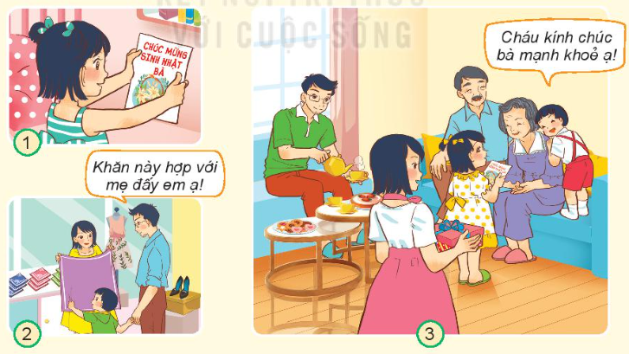
Bài 2: Kể những việc làm thể hiện sự quan tâm đến bà của gia đình Hoa trong các hình dưới đây?

Slide 7



GỢI Ý: Hành động nào của Hoa và em trai thể hiện sự quan tâm và yêu thương dành cho ông, bà, bố, mẹ?
+Bố mẹ Hoa đã làm gì nhân ngày sinh nhật bà?
+Những việc làm của mọi người thể hiện điều gì?

Slide 8


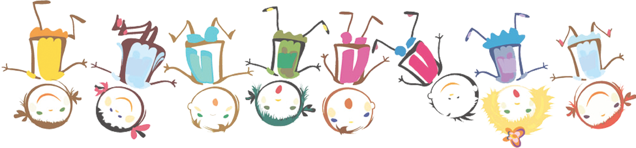
Học sinh chia sẻ

Slide 9
Thực hành

Slide 10
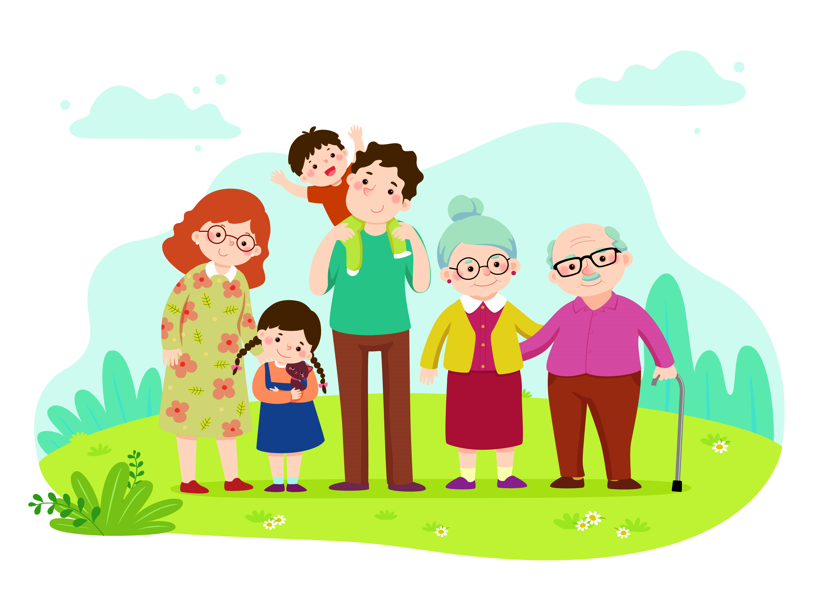
Em hãy chia sẻ việc làm thể hiện tình yêu thương với thành viên trong gia đình!

Slide 11
Vận dụng

Slide 12
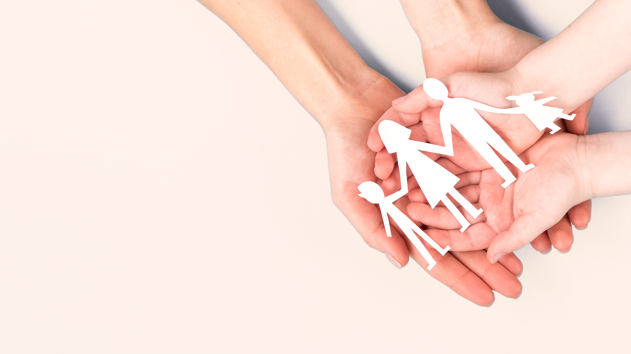
CHÀO TẠM BIỆT

Slide 13

GIÁO ÁN ĐIỆN TỬ LỚP 4
GIÁO ÁN ĐIỆN TỬ LỚP 2 & LỚP 3
Bộ Kết nối tri thức
Soạn bài giảng yêu cầu các khối lớp
Thiết kế bài giảng E – Learning
MĂNG NON – TÀI LIỆU TIỂU HỌC
Mời truy cập: MĂNG NON- TÀI LIỆU TIỂU HỌC | Facebook
SĐT ZALO : 0382348780 - 0984848929

